Slide 1
Le Perceptron Multicouches et l’apprentissage par retropropagation d’erreur

Slide 2
Une histoire courte…
1940
Neurone formel, McCulloch & Pitts
Règle de Hebb
1950
Notions fondatrices
Perceptron, Rosenblatt
1960
Adaline, Widrow
1970
Réseaux BSB, Anderson et al.
1980
Réseau de Hopfield
Cartes auto-organisatrices de Kohonen
MLP à retropropagation d’erreur, Rumelhart, Hinton & MacLelland
1990
Support Vector Machine, Vapnik !
LSTM, Hochreiter et Schmidhuber
2000
CNN, LeCun
2010
AlexNet, Hinton et al.
GAN, Goodfellow et Bengio
Apprentissage profond…
20...
AlphaGo, Google DeepMind

Slide 3
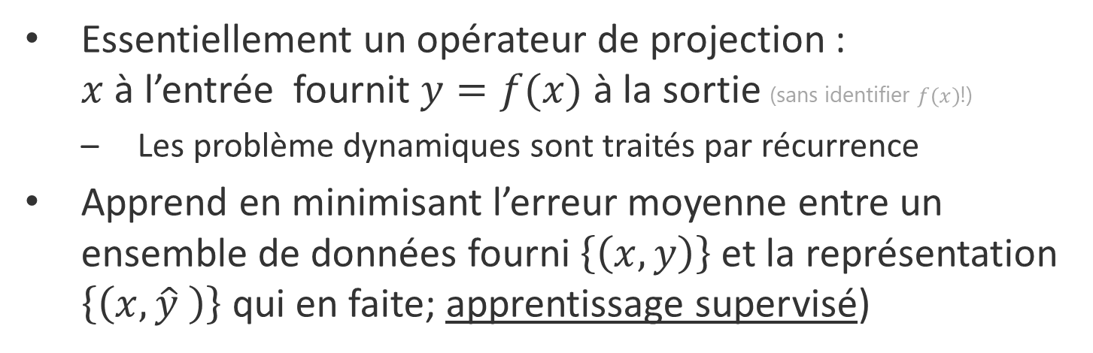
Perceptron multicouches
Sortie y
Architecture de RNA la plus populaire
  La seule avec la capacité inhérente de classer des objets non-linéairement séparables
Unités cachées
Entrée x
Essentiellement un opérateur de projection : $x$à l’entrée fournit $y=f(x)$ à la sortie (sans identifier $f(x)$!)
  Les problème dynamiques sont traités par récurrence
Apprend en minimisant l’erreur moyenne entre un ensemble de données fourni $\left\{\left(x,y\right)\right\}$ et la représentation $\left\{\left(x,\hat{y} \right)\right\}$ qui en faite; apprentissage supervisé)

Slide 4
Perceptron multicouches
Des théorèmes existent prouvant :
  Approximateur universel de toute fonction bornée et suffisamment régulière (prouvé en 1989)
  Parsimonieux en paramètres en comparaison avec un algorithme linéaire
  Converge vers une solution (laquelle?)
Unités de sortie
Unités cachées
Unités d’entrée
Il n’existe pas de méthode formelle pour régler les paramètres
  Percée récente avec l’apprentissage profond, mais avec des résultats peu interprétables
Apprentissage à faible plausibilité biologique
(la couleur du chat importe peu s’il attrape la souris », Deng Xia Ping)

Slide 5
Expressive Capabilities of ANN
Boolean functions
Every boolean function can be represented by network with single hidden layer
But might require exponential (in number of inputs) hidden units
Continuous functions
Every bounded continuous function can be approximated with arbitrarily small error, by network with one hidden layer [Cybenko 1989, Hornik 1989]
Any function can be approximated to arbitrary accuracy by a network with two hidden layers [Cybenko 1988]

Slide 6
Propriétés générales
Topologie non récurrente à propagation directe (liens uniquement d’une couche à la suivante)
Au moins une couche cachée faite d’unités à fonction de sortie non linéaire (e.g., sigmoïde)
  Plus que deux couches cachées : réseau profond
Apprentissage supervisé, basé sur l’erreur entre la sortie désirée et la sortie obtenue (variante de la règle des moindres carrés dite règle delta généralisée)
  En pratique, les poids synaptiques sont déterminés par la méthode de descente du gradient appliquée à l’erreur

Slide 7
Nombre de couches et capacité de classification
Structure
Régions de
Décision
Problème du ou-exclusif
Régions pénétgrantes
Forme générale
1 couche
Demi-plan
B
A
2 couches
Regions convexes
B
A
3 couches
Arbitraire
(Seulement limitée par le
Nombre de noeuds
B
A
La capacité augmente avec le nombre de couches, mais le nombre de poids à régler aussi (croissance exponentielle!)

Slide 8
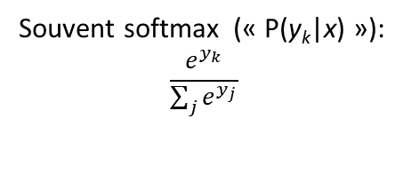
Topologie et fonctions de sortie
Une ou plusieurs couches cachées
Neurones d’entrée linéaires, ceux de la couche cachée non linéaires, et ceux de sortie l’un ou l’autre
Connexions inter-couches, mais pas intra-couches (propagation directe ou feedforward)
Unités non linéaires
v₁₁
x₁
z₁
w_{1k}
v_{1p}
v_{n1}
y_{k}
x_{n}
z_{p}
w_{2k}
Souvent softmax (« P(y_{k}|x) »):
$$\frac{e^{y_{k}}}{\sum_{j}{e^{y_{j}}}}$$
v_{np}

Slide 9
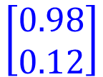



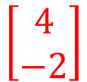


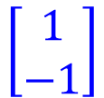

Exemple de calcul neuronal
$$f:R^{2}→R^{2}$$
1
4
0.98
1
-2
1
-1
-2
0.12
-1
1
0
$$\left[\begin{matrix}1 & −2 \\ −1 & 1\end{matrix}\right]$$
$$\left[\begin{matrix}1 \\ −1\end{matrix}\right]$$
$$\left[\begin{matrix}1 \\ 0\end{matrix}\right]$$
$$=$$
$$\left[\begin{matrix}0.98 \\ 0.12\end{matrix}\right]$$
Brassage de nombres à répéter pour toutes les couches!
$$σ\left( \right)$$
$$+$$
Sigmoide
$$\left[\begin{matrix}4 \\ −2\end{matrix}\right]$$
Notes:
Make sure you know how to do it
author: Adam Coates, Baidu, Inc.
Deep Learning (hopefully faster)
http://videolectures.net/deeplearning2015_coates_deep_learning/

Slide 10
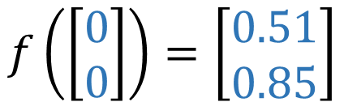

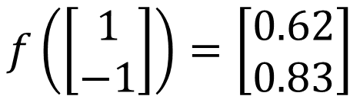
Exemple de calculs de sortie
1
0.73
2
0.72
3
0.51
0
-2
-1
-1
1
0
-2
-1
0.5
-2
0.12
-1
0.85
0
1
-1
4
0
0
2
$$f:R^{2}→R^{2}$$
$$f\left(\left[\begin{matrix}0 \\ 0\end{matrix}\right]\right)=\left[\begin{matrix}0.51 \\ 0.85\end{matrix}\right]$$
$$f\left(\left[\begin{matrix}1 \\ −1\end{matrix}\right]\right)=\left[\begin{matrix}0.62 \\ 0.83\end{matrix}\right]$$
Différents paramètres mènent à différentes fonctions, comment les définir?
Notes:
For example, if we modify “1” to “2”, then we have another function

Slide 11



En général…
……
y₁
W¹
W²
W^{L}
……
y₂
b¹
b²
b^{L}
……
……
……
……
……
x
a¹
a²
y
……
y_{M}
W¹
x
b¹
+
$$σ\left( \right)$$
a¹
b²
W²
+
$$σ\left( \right)$$
W^{L}
b^{L}
a^{L-1}
+
$$σ\left( \right)$$
Notes:
Draw it?

Slide 12


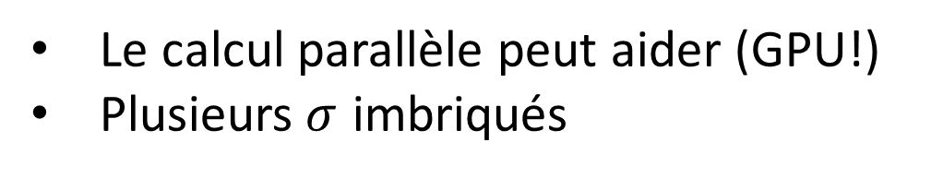
En général…
……
y₁
W¹
W²
W^{L}
……
y₂
b¹
b²
b^{L}
……
……
……
……
……
x
a¹
a²
y
……
y_{M}
y
x
Le calcul parallèle peut aider (GPU!)
Plusieurs$σ$ imbriqués
$$=f\left( \right)$$
W^{L}
…
W²
W¹
x
b¹
b²
…
b^{L}
+
+
+
$$σ\left( \right)$$
$$=σ\left( \right)$$
$$σ\left( \right)$$
x
Notes:
Draw it?

Slide 13
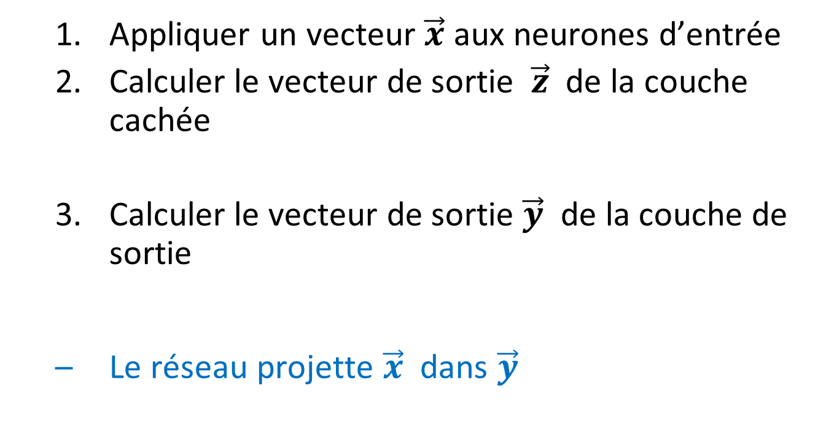
En résumé…
x₁
v₁₁
z₁
w_{1k}
v_{1p}
v_{n1}
y_{k}
x_{n}
v_{np}
z_{p}
w_{2k}

Slide 14
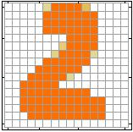
Example d’application
Reconnaissance des chiffres manuscripts (Yann LeCun)
MLP
“2”
Notes:
“Hello world” for deep learning
Data: http://yann.lecun.com/exdb/mnist/

Slide 15
Exemple d’application : Reconnaissance des chiffres manuscrits
Entrées
Sorties
y₁
is 1
0.1
y₂
is 2
0.7
L’image est “2”
……
……
……
y₁₀
0.2
is 0
16 x 16 = 256
Pixel non vide → 1
Pixel vide → 0
Chaque dimension donne la confiance en un résultat
Notes:
The same for even more complex tasks.

Slide 16
Softmax
Couche de sortie ordinaire
En général, la somme des sortie du MLP est aritraire
Les valeurs de sortie peuvent être difficles à interpéter
Une couche de sortie Softmax peut aider
Notes:
Original output layer is local

Slide 17
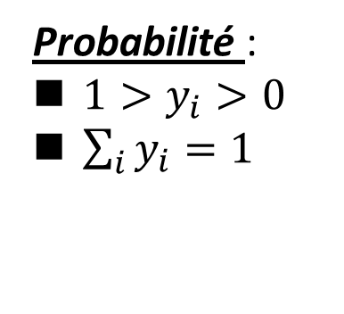
Softmax
Probabilité :
$1>y_{i}>0$
$\sum_{i}{y_{i}=1}$
Couche Softmax
3
20
0.88
1
2.7
0.12
-3
0.05
≈0
Notes:
Why it is name soft max?
Monotonicity of softmax
Non-locality of softmax

Slide 18

Exemple d’application : Reconnaissance des chiffres manuscrits
y₁
MLP
y₂
“2”
……
……
y₁₀
$$f:R^{256}→R^{10}$$
f est inconnu à priori et on dispose seulement d’exemples (x,y) pour le trouver

Slide 19


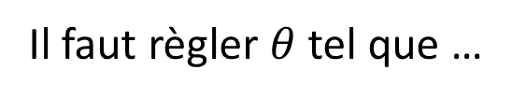
Réglage des paramètres du MLP
$$θ=\left\{W^{1},b^{1},W^{2},b^{2},⋯W^{L},b^{L}\right\}$$
……
y₁
is 1
0.1
……
y₂
0.7
is 2
Softmax
……
……
……
……
y₁₀
is 0
0.2
16 x 16 = 256
Pixel non vide → 1
Pas vide → 0
Il faut règler $θ$ tel que …
Entrée:
Comment ?
y₁ a la plus grosse valeur
Entrée :
y₂ a la plus grosse valeur

Slide 20








Préparation de l’apprentissage
On convertit les images en vecteurs de pixels représentatifs et on associe un label à chaque vecteur
“5”
“0”
“4”
“1”
“9”
“2”
“1”
“3”

Slide 21


Coût
Chaque ensemble de parameters $θ$ mène à diffèrents coûts de classification
“1”
……
y₁
0.2
1
……
y₂
0
0.3
……
……
……
Coût
……
……
……
y₁₀
$$L(θ)$$
0
0.5
Cible
Le coût d’une classification peut être toute mesure de l’écart entre les vecteurs de sortie voulu et obtenu
Notes:
With softmax, the summation of all the ouputs would be one.
Can be considered as probability if you want ……

Slide 22
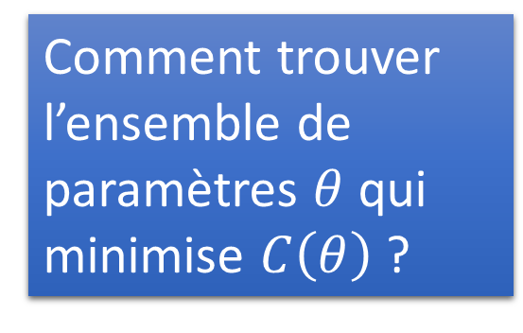


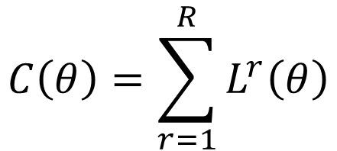






Coût total
Calculé pour l’ensemble des données …
Coût total :
x¹
NN
y¹
$${\hat{y}}^{1}$$
$$C\left(θ\right)=\sum_{r=1}^{R}{L^{r}\left(θ\right)}$$
$$L^{1}\left(θ\right)$$
x²
NN
y²
$${\hat{y}}^{2}$$
$$L^{2}\left(θ\right)$$
x³
NN
y³
Comment trouver l’ensemble de paramètres $θ$ qui minimise $C\left(θ\right)$ ?
$${\hat{y}}^{3}$$
$$L^{3}\left(θ\right)$$
……
……
……
……
x^{R}
NN
y^{R}
$${\hat{y}}^{R}$$
$$L^{R}\left(θ\right)$$
Notes:
Randomly picked one
Two approaches update the parameters towards the same direction, but stochastic is faster!
Better!

Slide 23
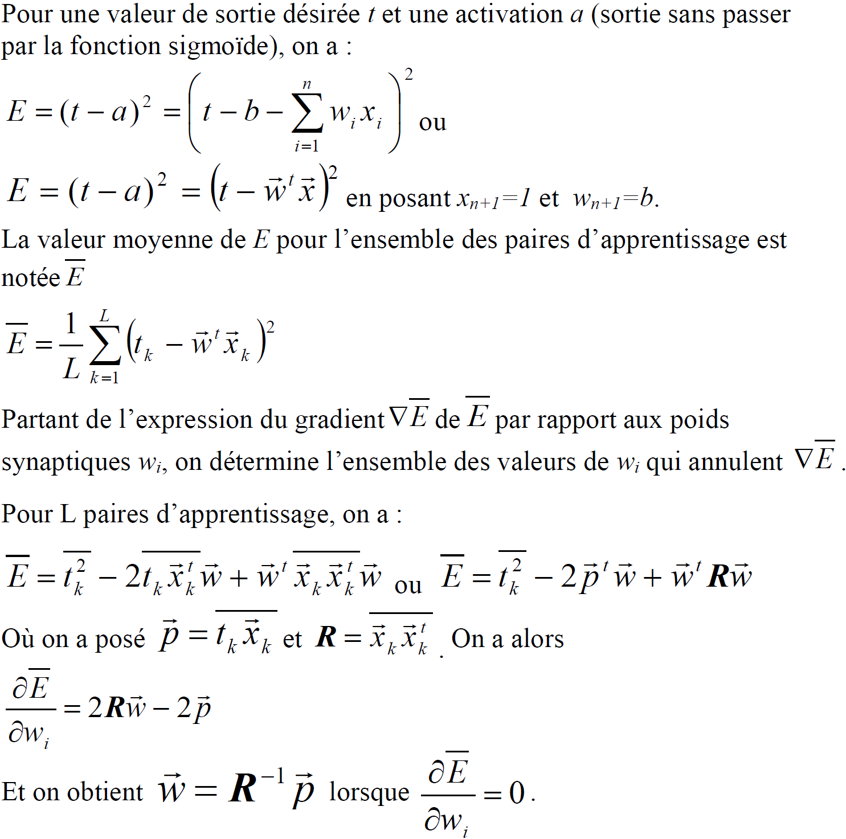
Méthode des moindres carrés de Widrow-Hoff
Appelé aussi méthode delta : la fonction de coût à minimiser est l’erreur quadratique moyenne d’apprentissage

Slide 24
L’apprentissage par descente de gradient
L’approche delta est difficile, sinon impossible à mettre en ouvre !
En pratique, on pose souvent et on trouve les poids par descente du gradient (stochastic gradient descent)
  En écrivant on a
Pour petit :
Ce qui donne :
Si on fait évoluer w dans la direction opposée à à chaque essai d’apprentissage, alors : ,
La variation d’erreur est alors:
=> E décroît de façon monotone

Slide 25
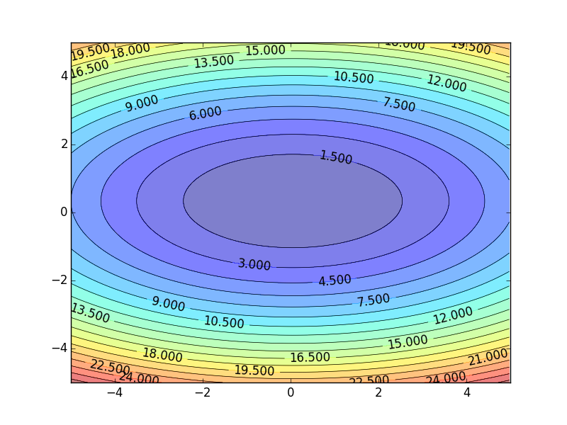
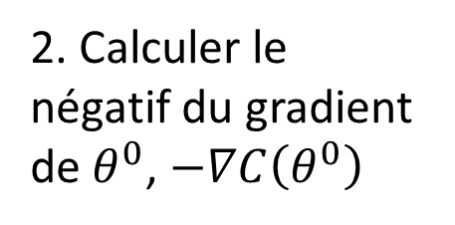

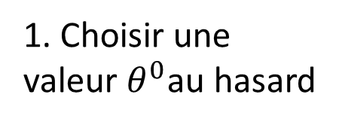
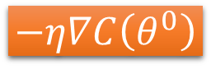

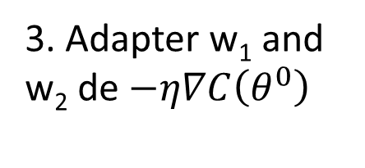
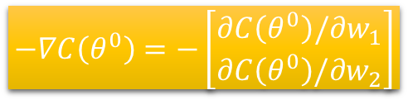



La descente de gradient
Supposer deux paramètres à trouver seulement, w₁ and w₂, ce qui donne :
Surface d’erreur
$$θ=\left\{w_{1},w_{2}\right\}$$
1. Choisir une valeur $θ^{0}$au hasard
2. Calculer le négatif du gradient de $θ^{0}$, $−∇C\left(θ^{0}\right)$
$$w_{2}$$
$$θ^{∗}$$
$$−η∇C\left(θ^{0}\right)$$
3. Adapter w₁ and w₂ de $−η∇C\left(θ^{0}\right)$
$$−∇C\left(θ^{0}\right)=−\left[\begin{matrix}∂C\left(θ^{0}\right)/∂w_{1} \\ ∂C\left(θ^{0}\right)/∂w_{2}\end{matrix}\right]$$
$$θ^{0}$$
$$w_{1}$$
Notes:
Eta
人站在 ｔｈｅｔａ０ 環顧四周 看看哪裡最低，那個方向就是 ｇｒａｄｉｅｎｔ

Slide 26


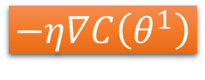

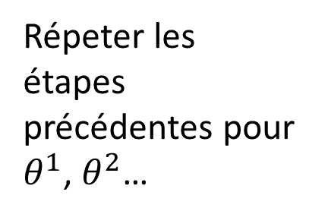





La descente de gradient
Éventuellement, un minimum est atteint
Répeter les étapes précédentes pour $θ^{1}$, $θ^{2}$…
$$θ^{2}$$
$$−η∇C\left(θ^{2}\right)$$
$$−η∇C\left(θ^{1}\right)$$
$$w_{2}$$
$$−∇C\left(θ^{2}\right)$$
$$−∇C\left(θ^{1}\right)$$
$$θ^{1}$$
$$−∇C\left(θ^{i}\right)$$
$$−η∇C\left(θ^{i}\right)$$
$$θ^{0}$$
$$i=1, 2…$$
$$w_{1}$$

Slide 27
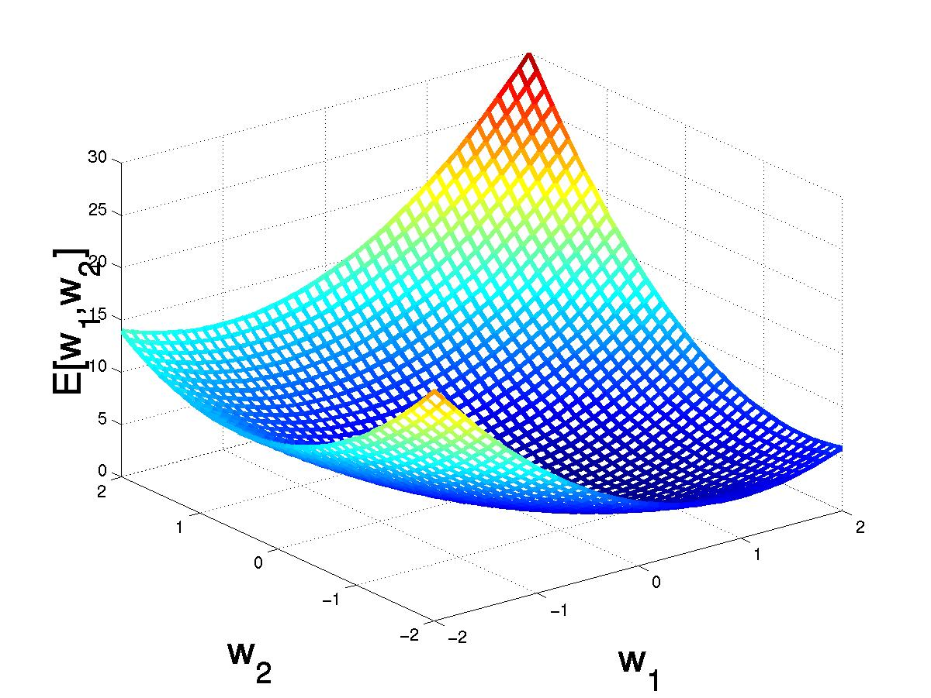
Mise en oeuvre
(w₁,w₂)
Δw =-η ∇E [w]
(w₁+Δw₁,w₂ +Δw₂)
Δw_{i} =-η ∂E/∂w_{i}
=-η ∂/∂w_{i} 1/2Σ_{d}(t_{d} - y_{d})²
= -η ∂/∂w_{i} 1/2Σ_{d}(t_{d} -Σ_{i} w_{i} x_{i})²
= η Σ_{d}(t_{d} - y_{d}) x_{i}
L’introduction de f à la sortie donne :
Δw_{i =} η Σ_{d}(t_{d} - y_{d}) f ’(-x_{i}) x_{i}

Slide 28
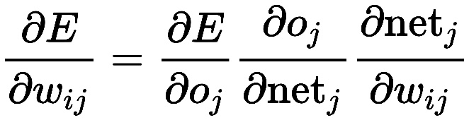
L’algorithme de retropropagation d’erreur
Problème : comment déterminer le gradient de l’erreur pour les neurones cachés ?
  On a l’erreur à la sortie, mais pas dans les couches cachées
La méthode de retropropagation d’erreur permet de résoudre le problème
  Basé sur la dérivée d’une fonction composée, p. ex. :

Slide 29
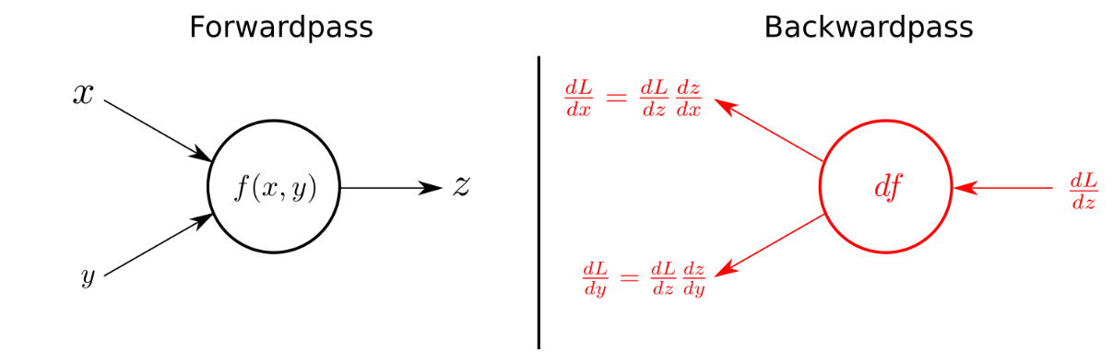
L’algorithme de retropropagation de l’erreur
Modèle neuronal résultant après application de la dérivée d’une fonction composée :
On peut ainsi calculer la dérivée de chaque couche précédente en fonction de celle de la couche suivante
https://kratzert.github.io/2016/02/12/understanding-the-gradient-flow-through-the-batch-normalization-layer.html

Slide 30
Adaptation des poids de la couche de sortie
Pour un poids particulier (unités vers ) et y_{k}=f(a_{k}), on a :
y_{k}
1
w_{0k}
w_{jk}
z_{j}
1
v_{0j}
v_{ij}
La dernière égalité vient du fait que seul un des termes de
, implique
x_{i}
Si on pose
δ
=
(
t
−
y
)
f
'
(
a
)
K
K
K
y
K
Δ
w
=
α
⋅
(
−
∂
E
)
=
α
⋅
δ
⋅
z
Alors
JK
∂
w
K
J
JK

Slide 31
Adaptation des poids de la couche cachée
Pour un poids particulier (unités vers )
y_{k}
1
w_{0k}
w_{jk}
z_{j}
1
v_{0j}
v_{ij}
x_{i}
La dernière égalité vient du fait que seul un des termes dans , implique

Slide 32
Adaptation des poids de la couche cachée
y_{k}
1
w_{0k}
w_{jk}
z_{j}
1
v_{0j}
v_{ij}
x_{i}

Slide 33
Algorithme pour MLP à une couche cachée
Étape 0: initialiser les poids (w and v), incluant les biais, à de petite valeurs aléatoires dans [-0.05, 0.05]
Étape 1: Répéter
Pour chaque paire d’apprentissage (x, t)
/* Passe avant (calcul du vecteur de sortie y) */
- Appliquer x à la couche d’entrée
- Calculer l’activation z_{inj} et la sortie Z_{j} de chaque neurone caché z_{inj} = v_{0j} + Somme(x_{i} * v_{ij});
z_{j} = f(z_{inj});
- Calculer l’activation y_{ink} et la sortie Y_{k} de chaque neurone de sortie
y_{ink} = w_{0k} + Somme(z_{j} * w_{jk});
y_{k} = f(y_{ink});
y_{k}
1
w_{0k}
w_{jk}
z_{j}
1
v_{0j}
v_{ij}
x_{i}

Slide 34
/* Passe de retropropagation de l’erreur */
- Pour chaque unité de sortie y_{k}
δ_{k} = (t_{k} – y_{k})*f ’(y_{ink}) /* erreur */
δ_{wjk} = α*δ_{k}*z_{j} /* utilisé pour changer w */
- Pour chaque unité cachée Z_{j}
δ_{inj} = Somme(δ_{k}*w_{jk}) /* erreur retropropagée */
δ_{j} = δ_{inj}*f ’(z_{inj}) /* erreur finale */
δ_{vij} = α*δ _{j}*x_{i} /* utilisé pour changer w */
/* Adaptation des poids */
- Adaptation des poids incluant les biais
w_{jk} = w_{jk} + δ_{wjk} pour tous les j, k;
v_{ij} = v_{ij} + δ_{vij} pour tous les i, j;
Jusqu’à ce que la condition d’arrêt soit atteinte
y_{k}
1
w_{0k}
w_{jk}
z_{j}
1
v_{0j}
v_{ij}
x_{i}

Slide 35
Pseudocode
initialize the network weights (often small random values)
Do
forEach training exemple ex
prediction = sortie_réseau(réseau, ex) //forward pass
compute error (prediction - actual) at the output units
compute Δw_{h} for all weights from hidden layer to output layer // backward pass*
compute Δw_{i} for all weights from input layer to hidden layer // backward pass cont’d*
update network weights // input layer not modified by error estimate
until all examples classified correctly or another stopping criterion satisfied
return the network
* By error backpropagation

Slide 36
Notes :
L’erreur pour un neurone caché z est la somme pondérée des erreurs δ_{k} de tous les neurones de sortie y_{k}, multipliée par la dérivée de la sortie du neurone :
δ _{inj} = Sum(δ _{k} * w_{jk})* f ’(z_{inj})
δ _{inj} joue le même rôle pour un neurones caché v_{j} que (t_{k} – y_{k}) pour un neurone de sortie y_{k}
La fonction sigmoïde peut être unipolaire ou bipolaire (tg hyperb.)
Condition d’arrêt :
  L’erreur de sortie totale E = Somme(t_{k} – y_{k})² devient inférieure à un seuil acceptable
  E tend à se stabiliser
  Le temps maximum (ou nombre d’époques) est atteint.
Il est utile d’avoir des fonctions de sortie dont les valeurs des dérivées s’expriment en fonctions des valeurs des fonctions:
⇒
f
(
x
)
=
1
/(
1
+
e
−
x
)
f
'
(
x
)
=
f
(
x
)(
1
−
f
(
x
))

Slide 37
Ex. de code de mise en œuvre: 3 neurones d’entrée, 2 cachés, 1 de sortie, sortie sigmoïdale
Code de base en python:
x = np.array([0.5, 0.1, -0.2]) #Entrées
target = 0.6 #Sortie désirée
learnrate = 0.5 #Coeff. d’apprentissage
weights_in_to_hidden = np.array([[0.5, -0.6],
[0.1, -0.2],
[0.1, 0.7]])
weights_hidden_to_out = np.array([0.1, -0.3])
## Passe avant
hidden_layer_act = np.dot(x, weights_in_to_hidden)
hidden_layer_out = sigmoid(hidden_layer_act)
output_layer_act = np.dot(hidden_layer_out, weights_hidden_to_out)
output = sigmoid(output_layer_act)
## Passe arrière
## Erreur de sortie
error = target - output
#Terme d’erreur pour la couche de sortie
output_delta = error*output*(1-output)
#Terme d’erreur pour la couche d’entrée
hidden_delta = weights_hidden_to_out*output_delta
*hidden_layer_out*(1 - hidden_layer_out)
#Modification de poids de la couche cachée vers la sortie
delta_w_h_o = learnrate * output_delta * hidden_layer_out
# Modification de poids de la couche d’entrée vers la couche cachée
delta_w_i_h = learnrate * hidden_delta*x[:, None]

Slide 38
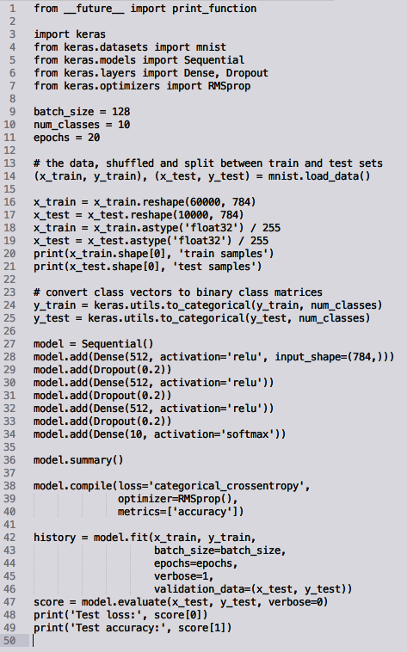
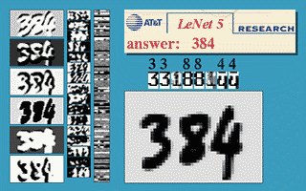
Les APIs rendent la vie plus simple encore
MNIST code

Slide 39
Points forts des réseaux PMC
Bon pouvoir de représentation
  La plupart des fonction utiles si on utilise suffisamment de neurones et/ou de couches (en théorie, un seule couche cachée suffit)
  Applicables à tout problème de reconnaissance (séparabilité linéaire ou non)
  L’apprentissage par descente de gradient est applicable dans la plupart des cas
Domaine d applications très vaste
  Demande seulement un ensemble représentatif de données
  Peut fonctionner sans connaissance profonde des relations d’entrées-sorties (problèmes mal structurés)
Bonne capacité de généralisation en général
  Mais Problème potentiel de sur-adaptation/sur-apprentissage : Le réseau apprend l’ensemble d’apprentissage parfaitement mais donne de faux résultats pour les données n’appartenant pas à l’ensemble.

Slide 40
Points faibles des réseaux PMC
Le réseau est une boîte noire
  La relation entre les entrées et les sorties est fournie sous forme (x, y)
  Difficile de dériver une explication causale ou interprétable des résultats.
    Les neurones cachés et les poids obtenus n’ont pas de sens sémantique (paramètres opérationnels plutôt que traits caractéristiques du domaine)
Le pouvoir de généralisation n’est pas garanti, même si l’erreur d’apprentissage est réduite à 0
L’apprentissage (précision, vitesse et, généralisation) dépend des paramètres et hyperparamètres.
  Poids initiaux, taux d’apprentissage, # de couches, # de neurones cachés...
L’apprentissage peut être lent
  Peut demander des dizaines de milliers de périodes d’apprentissage et +
La plupart des paramètres doivent être déterminés empiriquement (moins avec l’apprentissage profond)

Slide 41
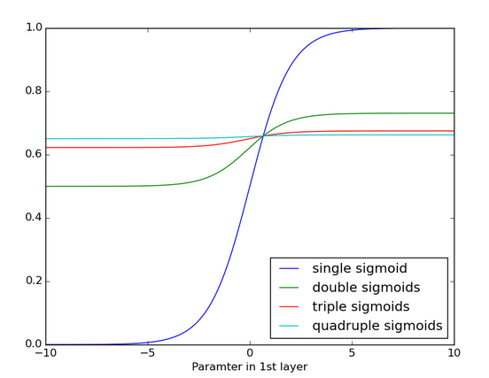
Points faibles des réseaux PMC
Le réseau est sensible aux valeurs de x et w
L’activation dépend de x et w.
  Remède possibles: normaliser les poids et les données
L’apprentissage utilise des produits de fonctions bornées par -1 et 1, dont le nombre augmente avec celui des couches cachées
  Problème du gradient évanescent
La descente de gradient peut converger
vers une solution sous optimale
La performance se dégrade pour des motifs tournés, translatés ou à échelle modifée
f
(
x
)
=
1
/(
1
+
e
-
x
)
=>
f
'
(
x
)
=
f
(
x
)(
1
-
f
(
x
))
→
0
si
x
→
±∞

Slide 42
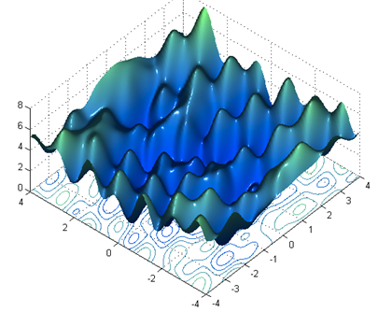




Minima locaux
L’atteinte du minimum global n’est pas garantie!
Différente valeur $θ^{0}$
$$C$$
Different minima, donc different résultats
  Who is Afraid of Non-Convex Loss Functions?
  http://videolectures.net/eml07_lecun_wia/
$$w_{1}$$
$$w_{2}$$

Slide 43



En fait, les embuches sont nombreuses…
coût
plateau
Point-selle
Minimum local
$$∇C\left(θ\right)≈0$$
$$∇C\left(θ\right)=0$$
$$∇C\left(θ\right)=0$$
Espace de paramètres

Slide 44
Paires d’apprentissage:
  Qualité et quantité déterminent la qualité de l’apprentissage
    Doivent être représentatifs du problème
      Échantillonnage aléatoire
      Représentation homogène
  Pas de formule théorique pour déterminer le nombre requis :
    Règle heuristique :
      Si n_{w} est le nombre de poids à déterminer et e est le pourcentage d’erreur de classification, alors :
        si P = n_{w} /e paires son utilisées et (1 – e/2)P sont classées correctement après apprentissage, le réseau classera correctement une proportion de (1 – e) non comprises dans l’ensemble d’apprentissage
        Exemple: n_{w} = 80, e = 0.1. Si le réseau apprend à classer correctement (1 – 0.1/2)*800 = 760 des 80/0.1=800 patrons d’apprentissage, on peut présumer que le réseau donnera le bon résultat pour 90% d’autres patrons d’entrée.

Slide 45
Format des données et nombre :
  Binaire vs bipolaire
    La représentation bipolaire est plus efficace pour l’apprentissage :
    Pas d’apprentissage lorsque avec une représentation binaire.
    # de patrons pouvant être représentés avec n neurones dans la couche d’entrée :
    Binaire : 2^{n} ; bipolaire : 2 ^{n-1} si pas de termes de biais, dû à la propriété d’antisymétrie (si la sortie pour x est y, elle sera de –y pour –x)
  Données à valeurs réelles
    Neurones d’entrée : valeurs d’entrée (sujettes à normalisation)
    Unités cachées : souvent sigmoïdes (uni ou bipolaires)
    Unités de sortie : souvent linéaires (e.g. identité)
    L’apprentissage peut être beaucoup plus lent qu’avec des données binaires/bipolaires (peut être avantageux de convertir les valeurs réelles en binaire/bipolaire)

Slide 46
Nombres de couches cachées et neurones
  Théoriquement, une couche cachée suffit (si suffisamment de neurones dedans) pour reproduire toute fonction de type L2
  Il n’existe pas de résultat théorique sur le nombre minimum de neurones cachés nécessaires (peu être infini pour une couche)
  Règles empiriques :
    n = # de neurones d’entrée; p = # de neurones cachés
      Pour des données binaires/bipolaires : p = 2n
      Pour des données réelles : p >> 2n
    Commencer toujours avec un seule couche cachée ; cependant des couches cachées multiples avec moins de neurones au total peuvent apprendre plus vite, pour la même performance, dans certaines applications.

Slide 47
Sur-apprentissage/sur-adaptation
  Le réseau opère correctement avec les patrons appris (erreur totale E ≈ 0), mais pas avec de nouveaux stimuli.
  Le sur-apprentissage peut devenir sérieux si les patrons d’apprentissage ne sont pas représentatifs ou L’ensemble d’apprentissage est très bruité
  On peut mitiger l’effet du sur-apprentissage par
    Validation-croisée : On divise les patrons en un ensemble d’apprentissage et un ensemble de test(e.g., 90%/10%) et on vérifie périodiquement le réseau avec les patrons de test; en faisant des rotations
    On arrête l’apprentissage tôt (avant E ≈ 0)
    Suréchantillonnage : on crée de nouveaux exemples en ajoutant du bruit aux échantillons d’apprentissage: (x,t) devient (x+bruit,t) )
    On entraine le réseau en créant des sous-réseaux aléatoires plus simples (dropout)
    En ajoute un terme de régularisation à la fonction de coût

Slide 48

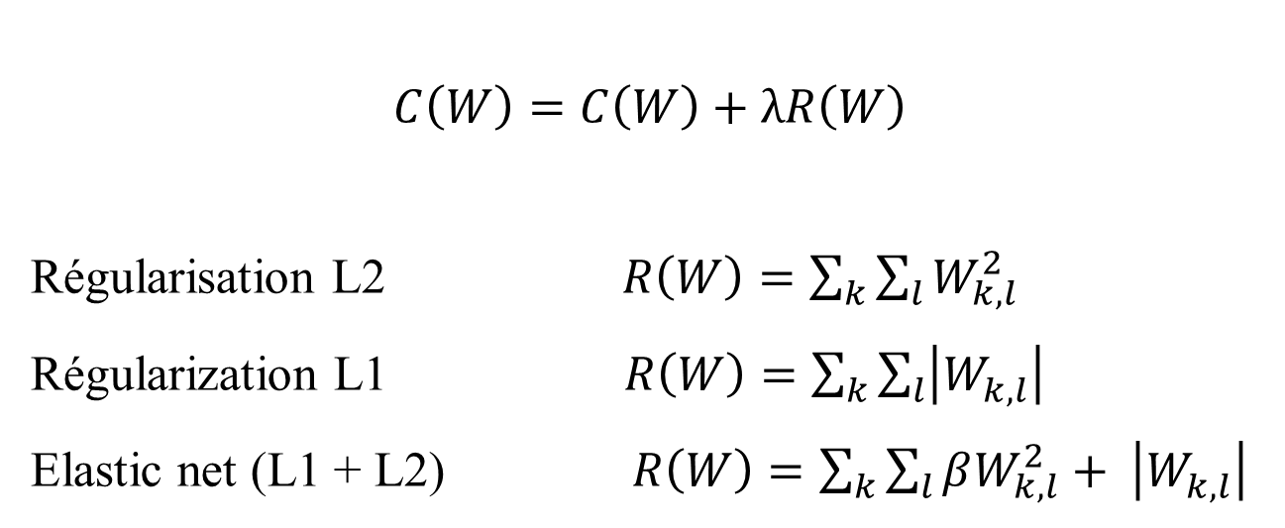
Weight Regularization
Régularisation de l’apprentissage
Vise à pénaliser les poids forts afin de réduire la sensibilité au bruit
On ajoute un terme à la fonction de coût pour favoriser les poids faibles ou nuls
$λ$= hyperparamètre
$$C\left(W\right)=C\left(W\right)+λR\left(W\right)$$
Régularisation L2 $R\left(W\right)=\sum_{k}{\sum_{l}{W_{k,l}^{2}}}$
Régularization L1 $R\left(W\right)=\sum_{k}{\sum_{l}{\left|W_{k,l}^{}\right|}}$
Elastic net (L1 + L2) $R\left(W\right)=\sum_{k}{\sum_{l}{βW_{k,l}^{2}+ \left|W_{k,l}^{}\right|}}$

Slide 49
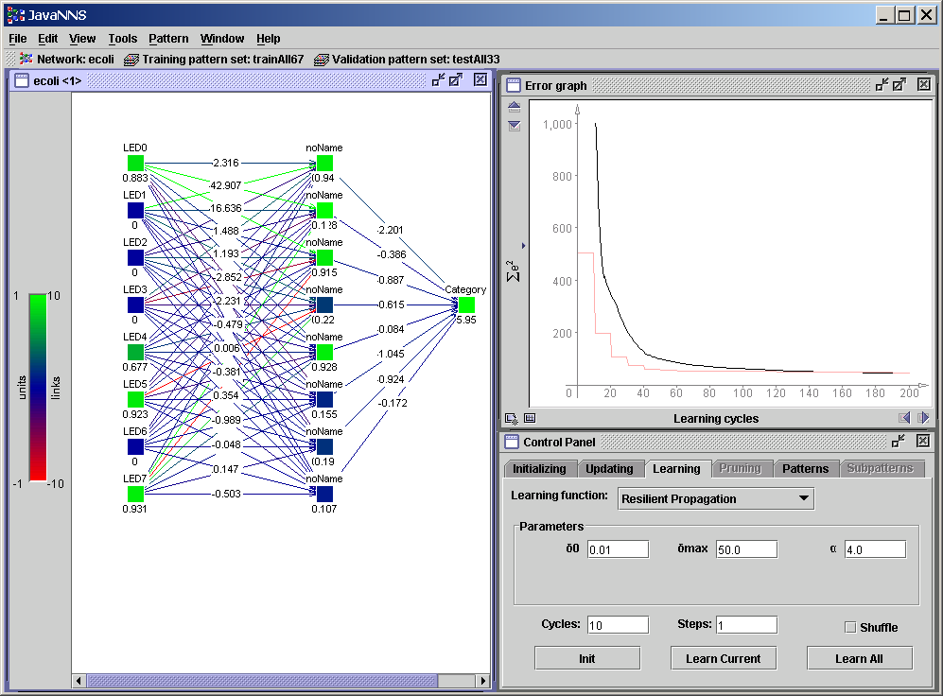
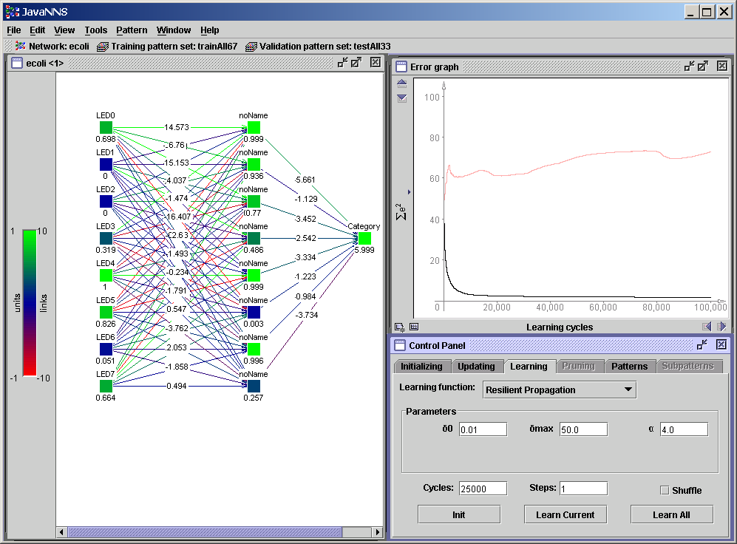
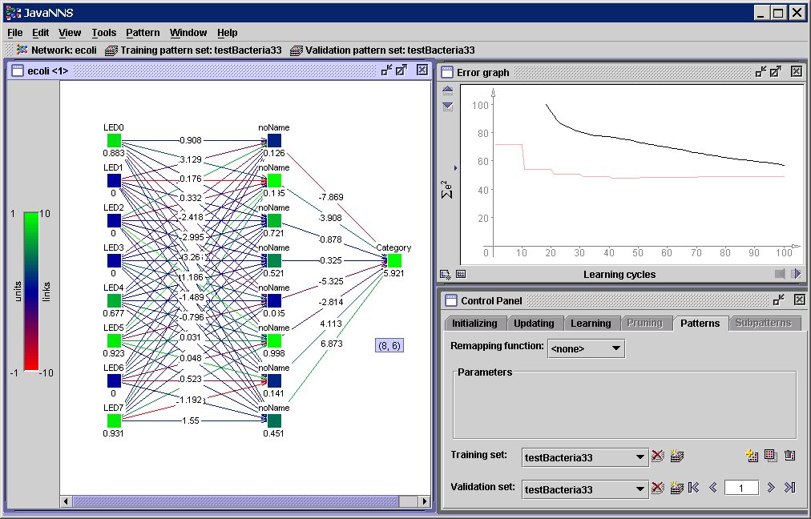
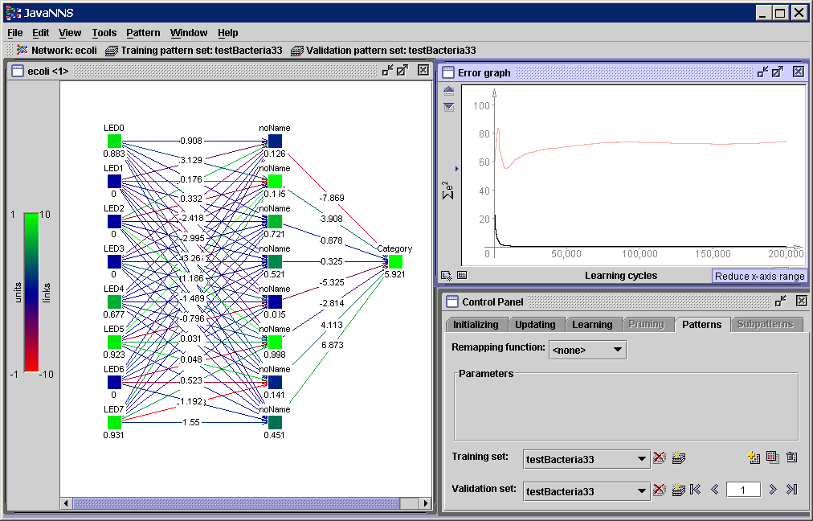
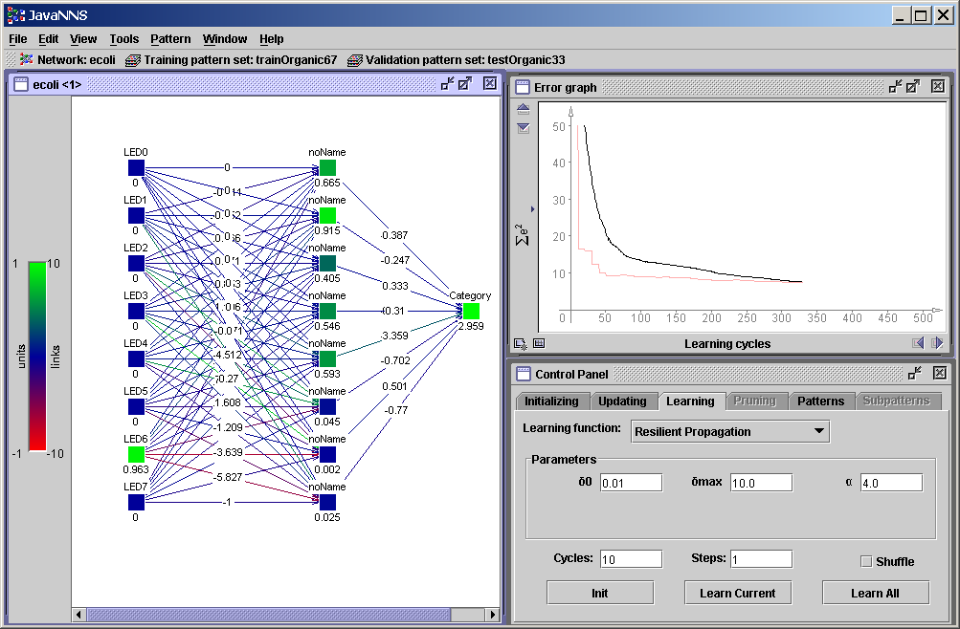
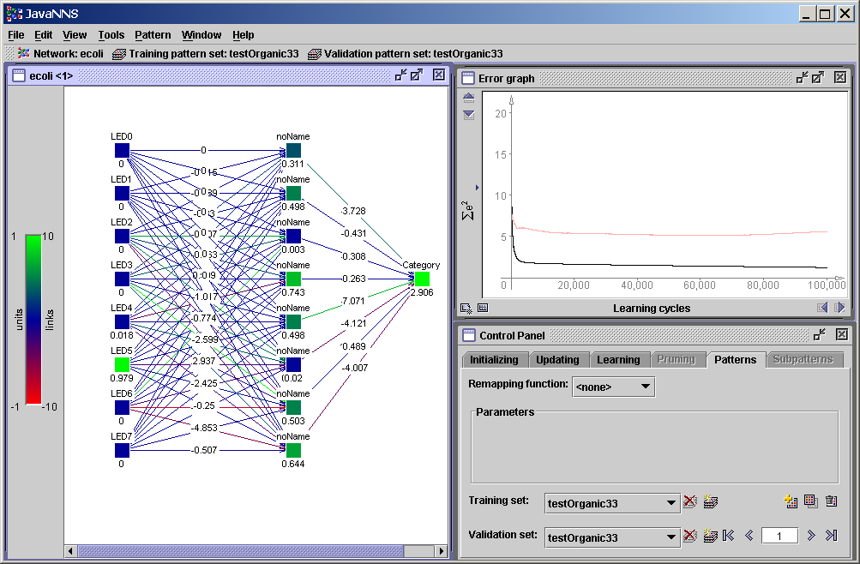
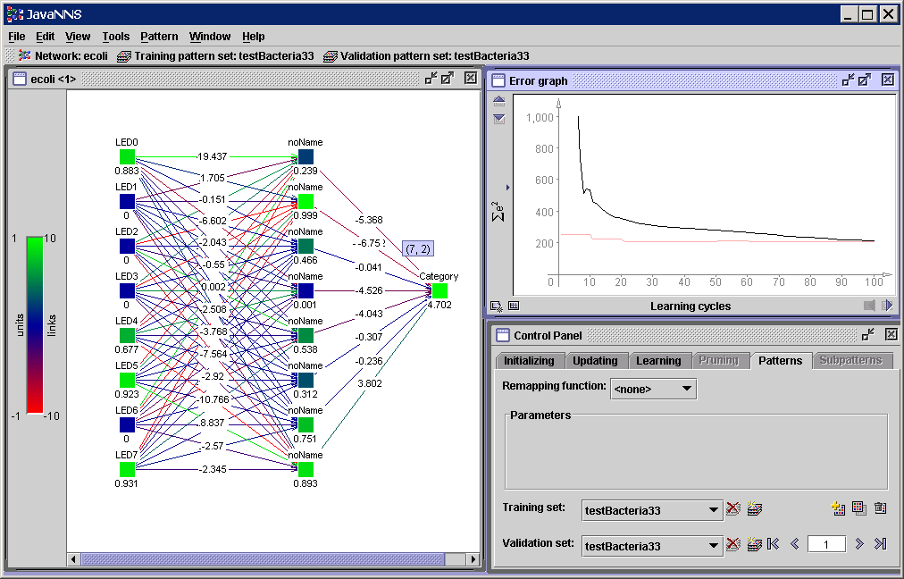
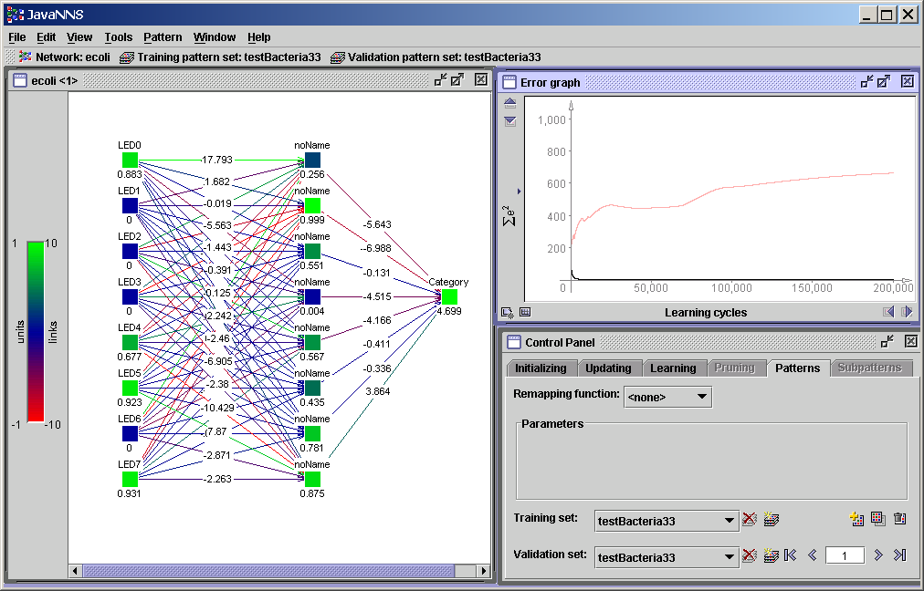
Erreurs d’apprentissage et de test

Slide 50
Exemple d’application : ou exclusif
Apprentissage du OU exclusif
  Paramètres initiaux
    poids: nombres aléatoires pris dans [-1, 1]
    Unités cachées: une couche de 4 unités (topologie de réseau 2-4-1)
    biais utilisés;
    Coefficient d’apprentissage : 2
  Modèle
    représentation binaire vs. bipolaire
    Critères d’arrêt : nombre de périodes d’apprentissage atteint

Slide 51
Exemple de code python de base
# 1. Importation de la librarie de fonctions tflearn
import tflearn
# 2. Données du Ou exclusif
XOR_in = [[0., 0.], [0., 1.], [1., 0.], [1., 1.]]
XOR_out = [[0.], [1.], [1.], [0.]]
# 3. Spécification du modèle de réseau de neurones utilisé
tnorm = tflearn.initializations.uniform(minval=-1, maxval=1)
net = tflearn.input_data(shape=[None, 2])
net = tflearn.fully_connected(net, 2, activation='sigmoid', weights_init=tnorm)
net = tflearn.fully_connected(net, 1, activation='sigmoid', weights_init=tnorm)
regressor = tflearn.regression(net, optimizer='sgd', learning_rate=2., loss='mean_square')
# 4. Instanciation du modèle et entraînement pour un # nombre de périodes données
model = tflearn.DNN(regressor, tensorboard_verbose=0)
model.fit(XOR_in, XOR_out, n_epoch=20)
# 5. Verification du pouvoir de prediction obtenu
print("Testing XOR operator")
print("0 or 0:", model.predict([[0., 0.]]))
print("0 or 1:", model.predict([[0., 1.]]))
print("1 or 0:", model.predict([[1., 0.]]))
print("1 or 1:", model.predict([[1., 1.]]))

Slide 52
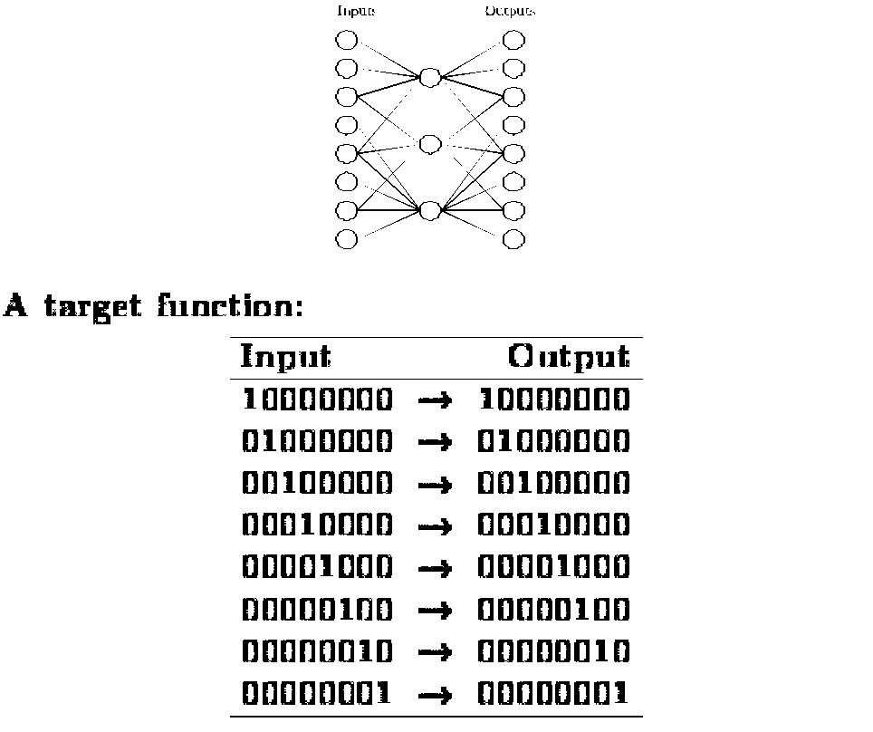
Encoder-Decoder Binaire à 8 bits
8 entrées
8 sorties
3 neurones cachés
Valeurs cachées
.89 .04 .08
.01 .11 .88
.01 .97 .27
.99 .97 .71
.03 .05 .02
.22 .99 .99
.80 .01 .98
.60 .94 .01
Au final, chaque vecteur de 8 entrées est représenté par un vecteur de dimension 3, et les coefficients de la couche cachée serviront à décoder les codes obtenus.

Slide 53
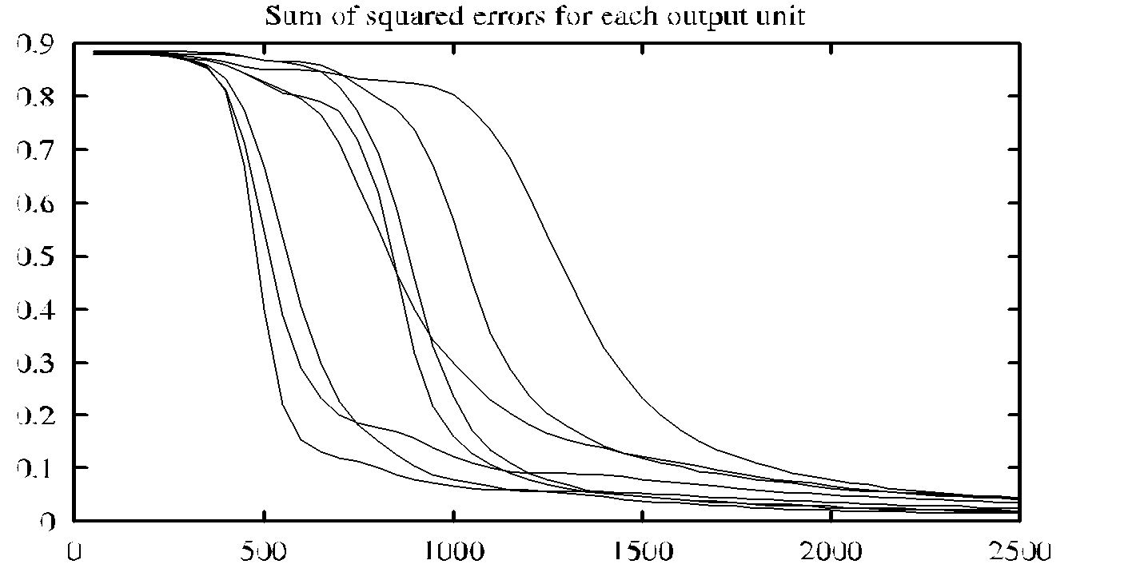
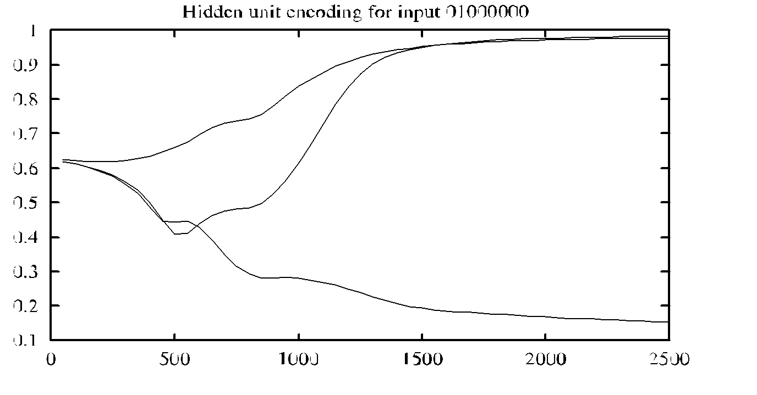
Évolution de l’erreur quadratique totale à l’entrainement et des sorties des unités cachées

Slide 54
Compression de données
  Autoassociation de patrons (vecteurs) en utilisant un petit ensemble d’unités cachées:
    Patrons d’entrée de dimension n, unités cachées de dimension m < n (réseau n-m-n)
    Après entrainement, l’application d’un vecteur x à l’entrée du réseau donne le même vecteur à la sortie
    Le vecteur z à la sortie des unités cachées est une représentation compressée de x (de dimension m < n)
V
W
n
m
n
V
W
x
n
m
z
z
m
n
x
Communication
channel
sender
receiver

Slide 55
Autres applications
  Diagnostique médical
    Entrées: manifestation (symptômes, analyses de laboratoire, images radio, etc.)
    Sorties: pathologie(s) possible(s)
    Problèmes associés :
      Causalité entre entrées et sorties non triviale
      Détermination des entrées à utiliser non triviale
    L’emphase est présentement mise sur des tâches de reconnaissance spécifiques
      e.g., prédire le cancer de la prostate ou l’hépatitite B à partir d’analyses sanguines
  Contrôle de procédés
    Entrées : paramètres environnementaux
    Sorties : paramètre de commande
    Permet d’apprendre de fonctions de commande non linéaires ou mal structurées

Slide 56
  Prédiction boursière
    Entrées : indicateurs financiers (macroéconomiques et/ou techniques : indice à la consommation, taux d’intérêts, indice DJ, prix des actions, etc.) quotidiens, hebdomadaires, mensuels, etc.
    Sorties : prédiction du prix des actions ou des indices boursiers (e.g., S&P 500)
    Ensemble d’apprentissage: Données historiques des dernières années
  Évaluation de crédit
    Entrées : Information financière personnelle (revenu, dettes, habitudes de paiement, etc.)
    Sorties : cote de crédit
  Etc.

Slide 57
Clés du succès
Topologie, fonctions de sortie et règle d’apprentissage adéquates (plusieurs variantes de la descente de gradient existent !)
Vecteurs d’entrée pertinents (incluant tous les traits importants) : utiliser les connaissances du domaine, la fouille de données, le génie des connaissances, et aussi son intuition!
Pas évident, mais l’apprentissage profond peut aider!

